Slide 1
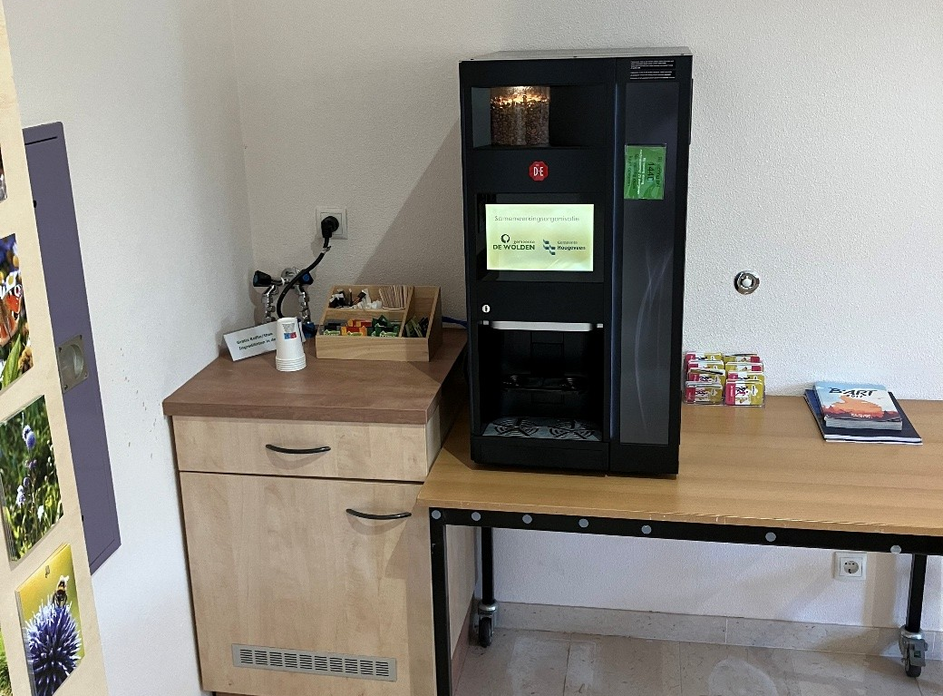
Gemeentehuis Zuidwolde
Begane grond – hal/bezoekers

Slide 2
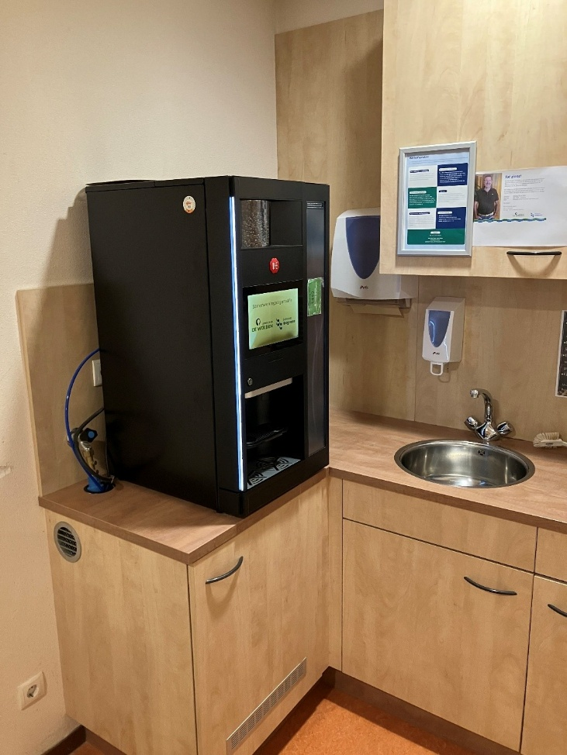
Gemeentehuis Zuidwolde
Begane grond - pantry

Slide 3
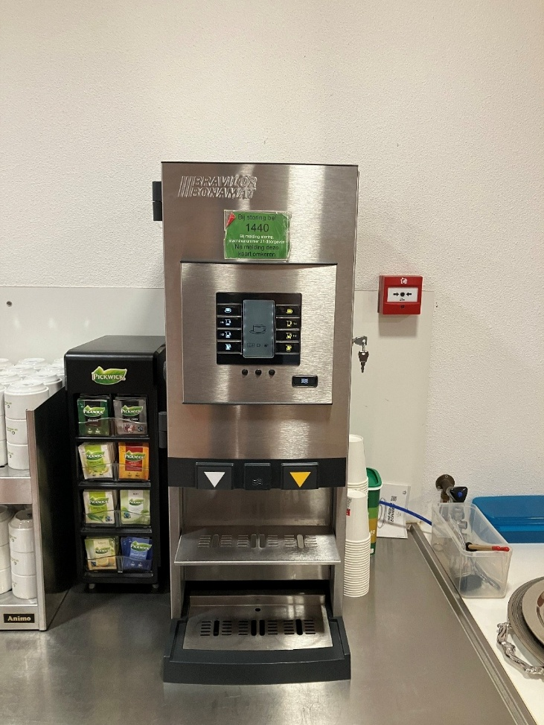
Gemeentehuis Zuidwolde
Begane grond - bodekeuken

Slide 4
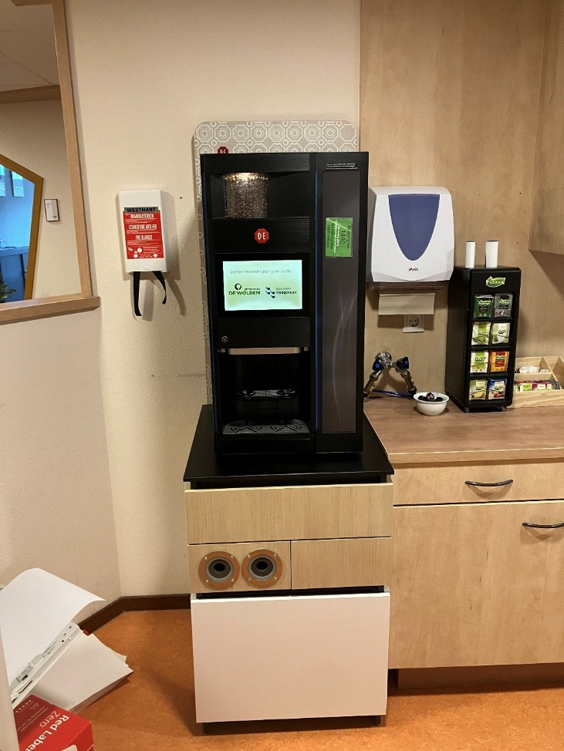
Gemeentehuis Zuidwolde
1e verdieping - pantry

Slide 5
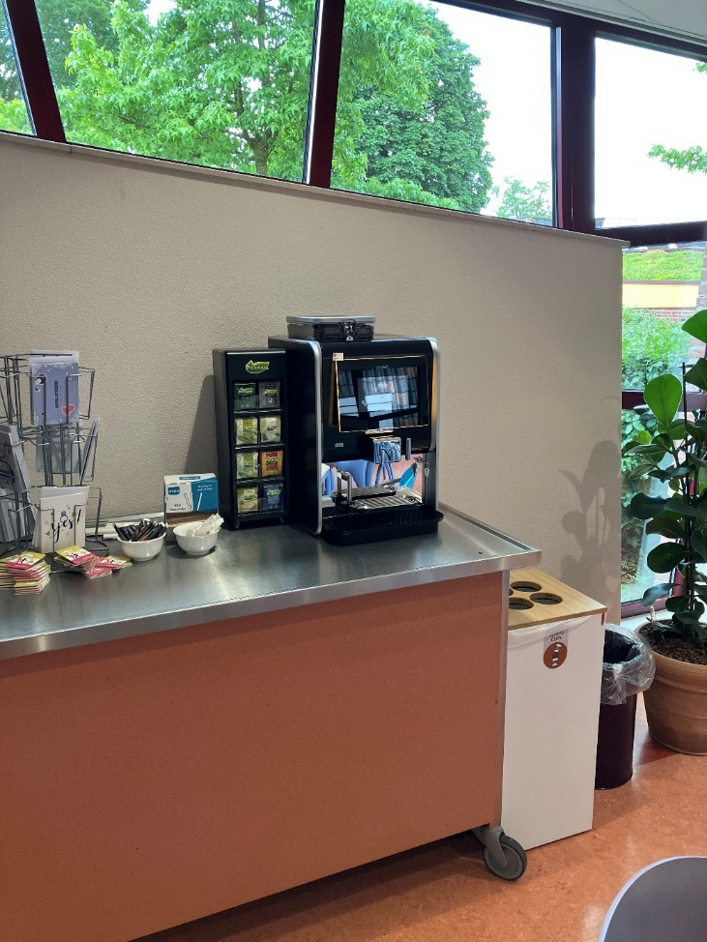
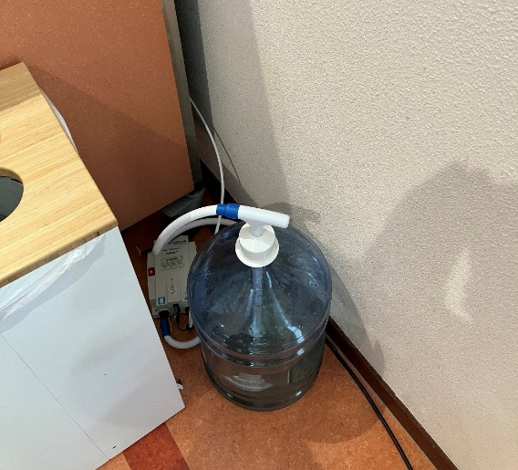
Gemeentehuis Zuidwolde
Begane grond - bedrijfsrestaurant

Slide 6
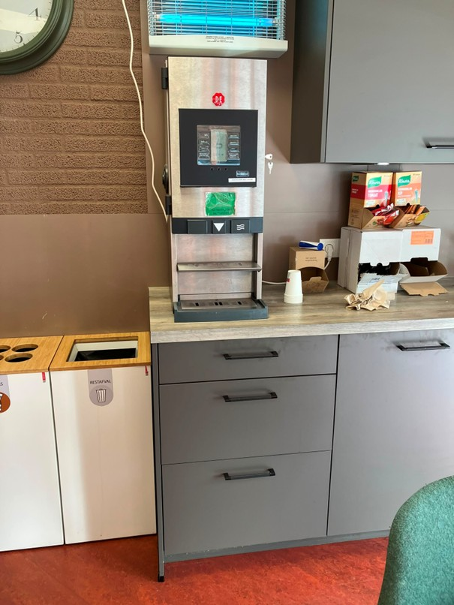
Buitenlocatie
Milieuwerf Zuidwolde

Slide 7
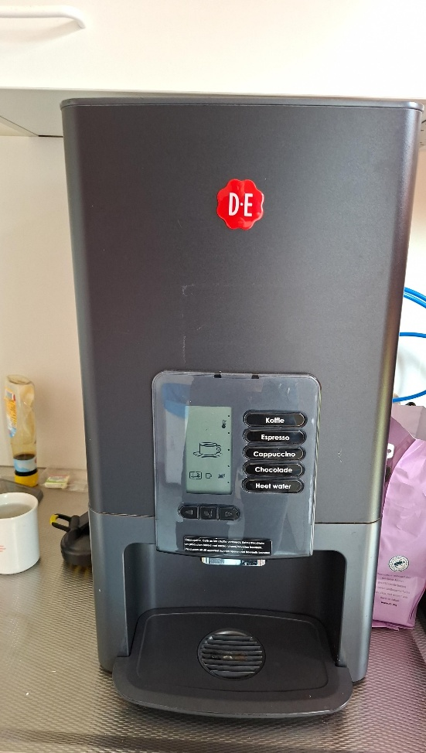
Buitenlocatie
Krakeel – de Stern

Slide 8
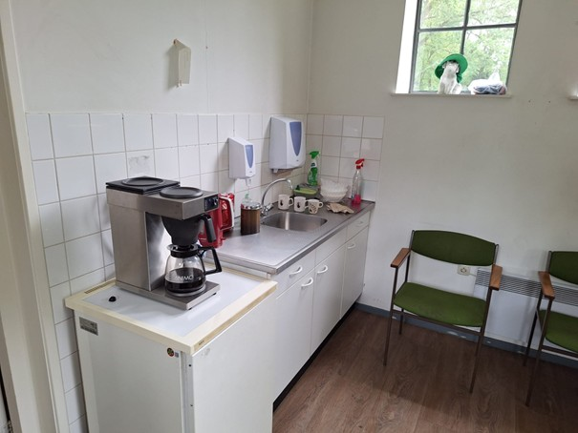
Buitenlocatie
Begraafplaats Hollandscheveld

Slide 9
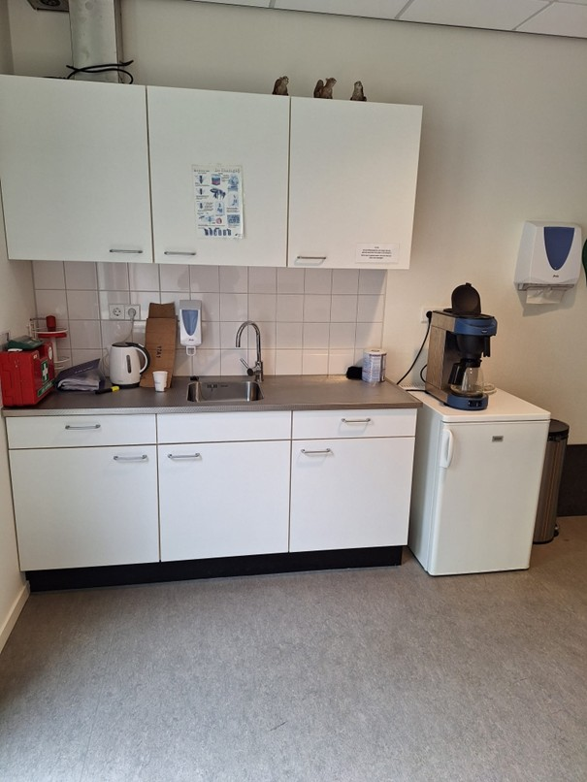
Buitenlocatie
Begraafplaats Zevenberg

Slide 10
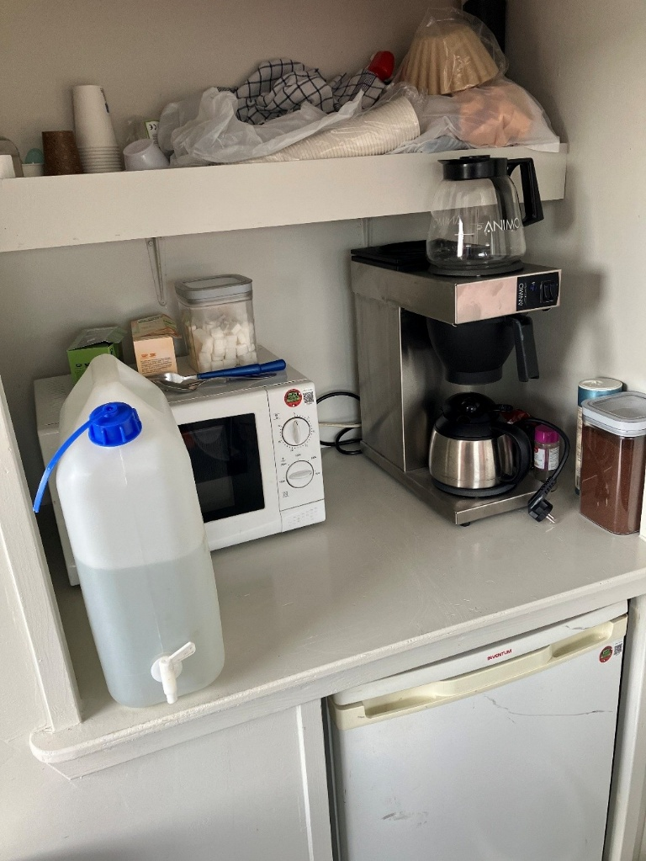
Buitenlocatie
Brugwachtershuis Trambrug

Slide 11
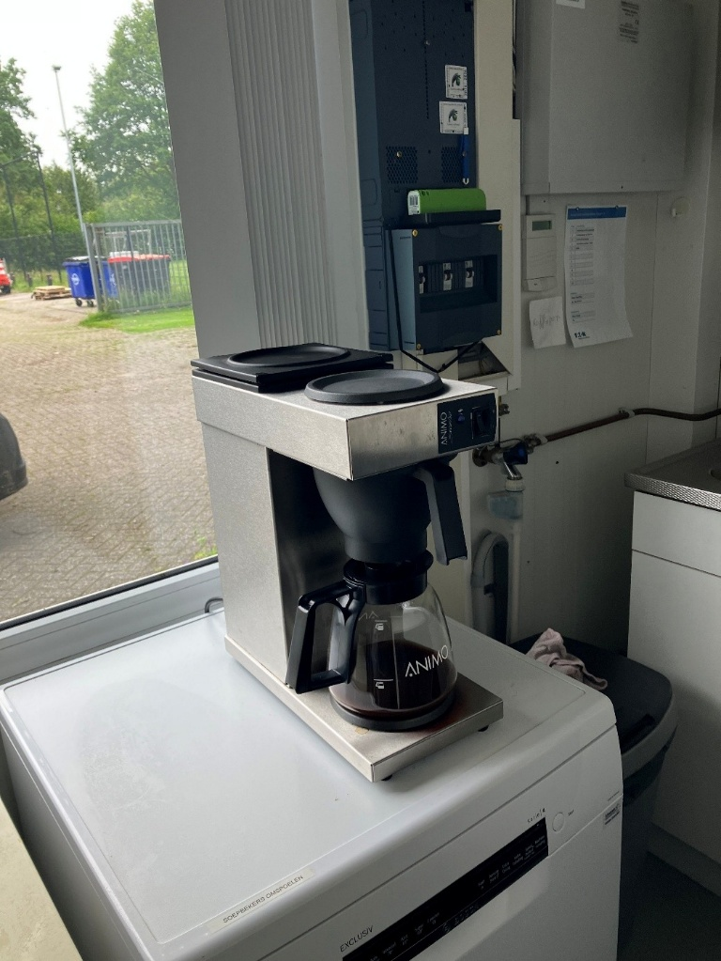
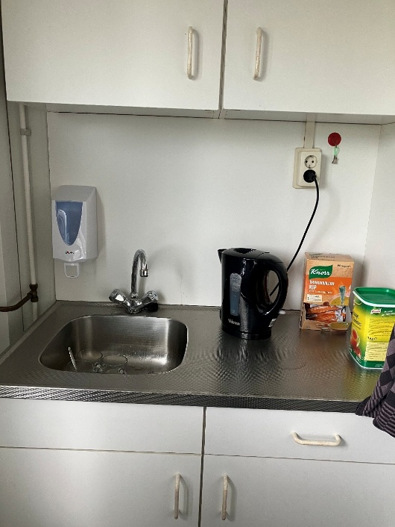
Buitenlocatie
De Condor Hollandscheveld

Slide 12
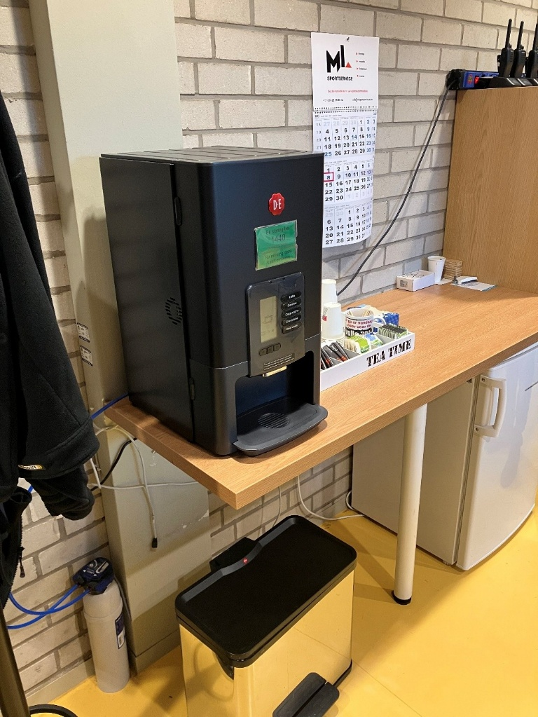
Buitenlocatie
Activum Hoogeveen - kantine

Slide 13
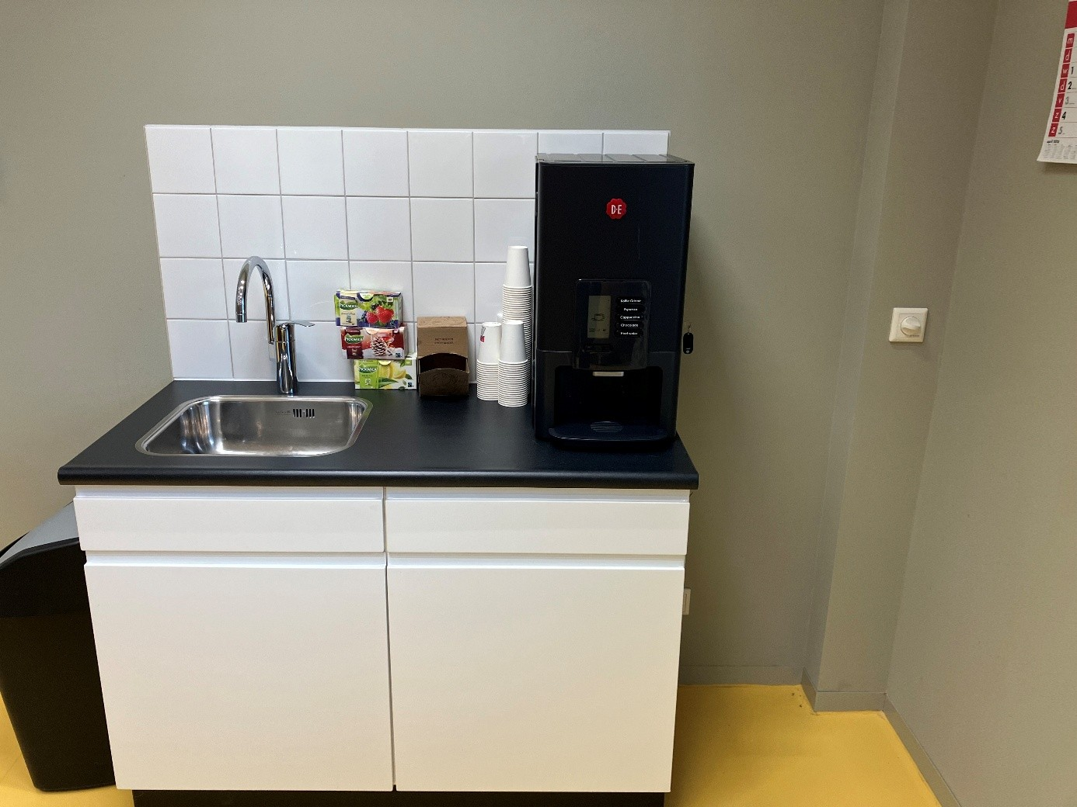
Buitenlocatie
Activum Hoogeveen - vergaderruimte

Slide 14
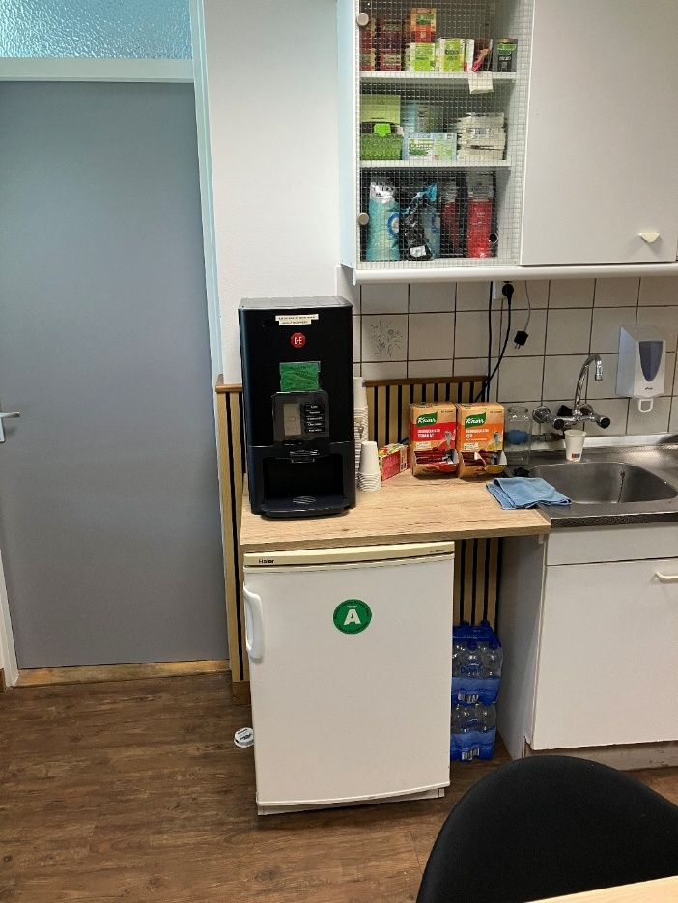
Buitenlocatie
De Ekster Hoogeveen

Slide 15
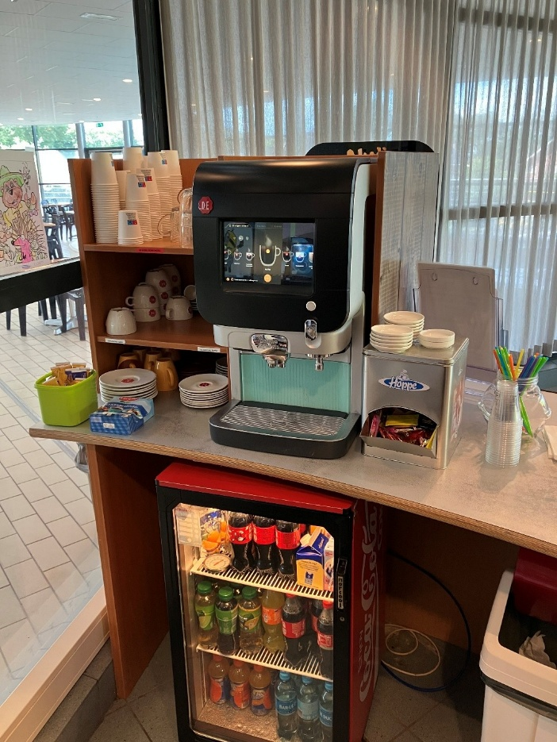
Zwembad De Dolfijn
Restaurant

Slide 16
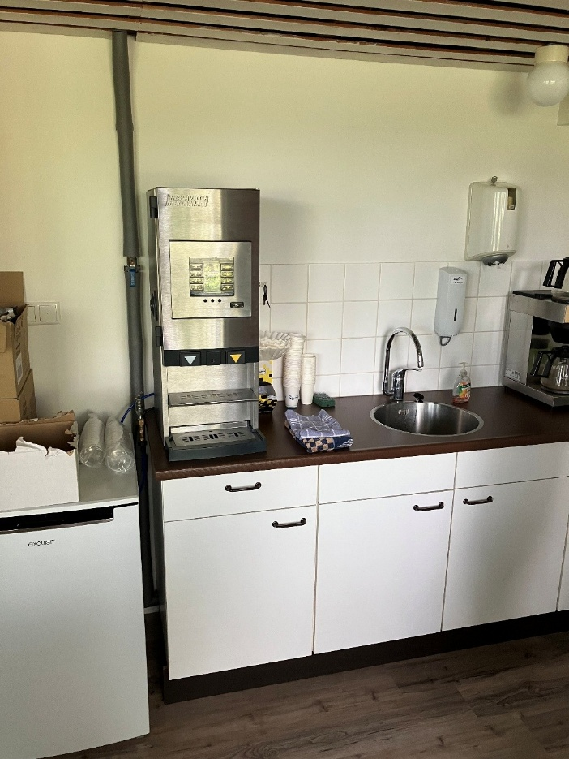
Zwembad De Dolfijn
Vergaderzaal kelder zwembad

